Slide 1

Willkommen bei C#nema
Kunden-Login
Kunden-ID:
Passwort :
Noch kein Kunde?
Registrieren
Admin-Login
Passwort :

Slide 2


Kunden Registrierung
Name
Vorname:
Geburtsdatum:
Wähle Passwort :
Registrieren

Slide 3
Kunden Registrierung
Vielen Dank!
Sie wurden erfolgreich registriert!
Ihre Kunden-ID lautet:
<Kunden-ID>

Slide 4
Kinoprogramm
Tag Auswählen
Film Auswählen
Uhrzeit Auswählen
Montag
Dienstag
Mittwoch
Donnerstag
Freitag
Samstag
Sonntag
König der Löwen
Jigsaw
Herr der Ringe
Harry Potter
Saw
Die Unfassbaren
17:00 Uhr
20:00 Uhr
22:00 Uhr
Zur Buchung
Weitere Funktionen
Filme bewerten
Filmdetails anzeigen
Filme
filtern

Slide 5
Bestellung
Tickets kaufen:
2
Erwachsene
0
Kinder/Azubi/Student/Senioren
Bestätigen

Slide 6
Bestellung bestätigen
Sie wollen
2
Karten für
Erwachsene
und
0
Karten für
Kinder/Azubi/Student/Seniorren
Die Kosten dafür betragen:
20.00
Euro
Bestellung bestätigen

Slide 7
Ihre Bestellung
Vielen Dank für Ihre Bestellung!
Ihre Bestellübersicht:
Sie haben
2
Karten für
Erwachsene
und
0
Karten für
Kinder/Azubi/Student/Senioren
Ihre Bestellnummer lautet:
123456
Bitte stets bei Abholung angeben!

Slide 8
Filmdetails
<Filmtitel>
Jahr:
2016
Genre:
Abenteuer
Länge:
120 min
Sprache:
Deutsch
2D / 3D:
3D
FSK:
16
Bewertung:
3 von 5 Sternen

Slide 9
Film Bewerten
Film auswählen:
König der Löwen
Jigsaw
Herr der Ringe
Harry Potter
Saw
Die Unfassbaren
Zur Bewertung

Slide 10

Film Bewerten
Bisherige Bewertungen für:
<Filmtitel>
3 von 5 Sternen
* * *
1 *
2 *
3 *
4 *
5 *
Bewertung abgeben

Slide 11
Film Bewerten
Vielen Dank!
Ihre Bewertung wurde erfolgreich registriert

Slide 12

Filme Filtern
Wochentag:
Montag
Dienstag
Mittwoch
Donnerstag
Freitag
Samstag
Sonntag
Wochenende
Uhrzeit:
17:00 Uhr
20:00 Uhr
22:00 Uhr
13:00 Uhr
20:30 Uhr
Art:
2D
3D
Genre:
Action
Abenteuer
Fantasy
Drama
Horror
Komödie
Krimi
Liebe
Zeichentrick
Filmname:
search
Suchen

Slide 13
Suchergebnis
Filterkriterium:
<Kriterium>
Passende Filme:
König der Löwen
Jigsaw
Herr der Ringe
Harry Potter
Saw
Die Unfassbaren

Slide 14
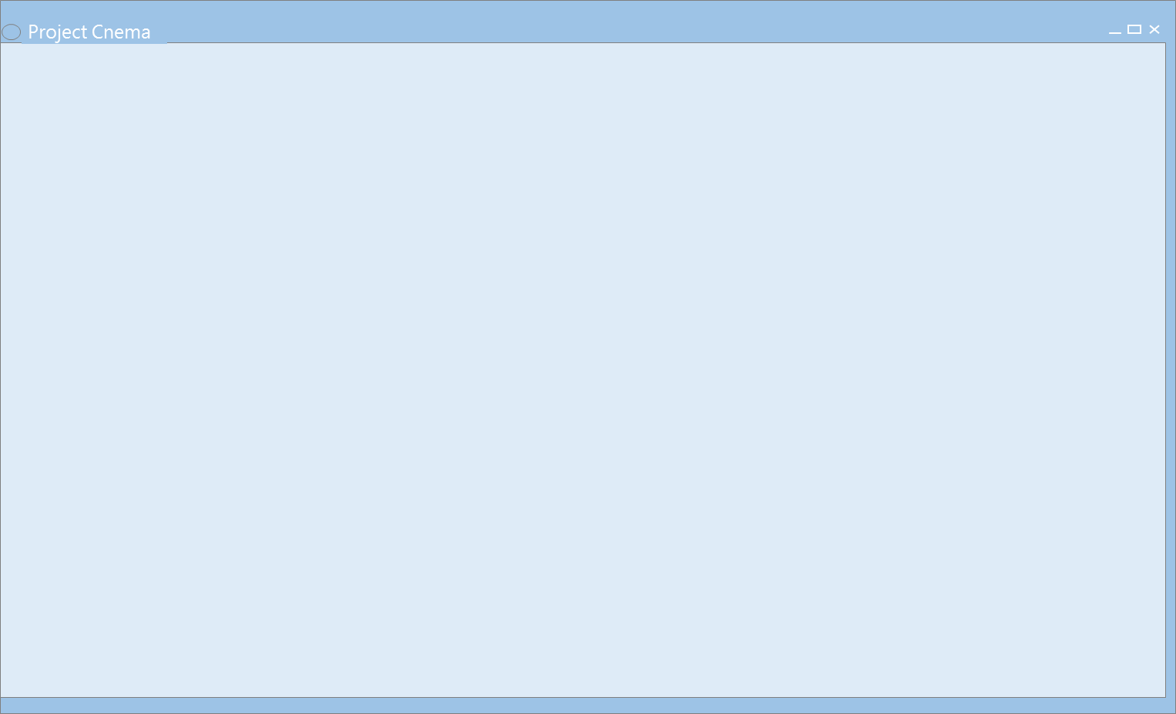
Administrator Bereich
Filme Verwalten
Kinoprogramm Verwalten
Hinzufügen
Löschen
Bearbeiten
Hinzufügen
Löschen
Bearbeiten

Slide 15
Filme Hinzufügen
Titel:
Jahr:
Sprache:
Länge:
Genre:
FSK:
3D
Hinzufügen

Slide 16
Filme Löschen
Filme:
König der Löwen
Jigsaw
Herr der Ringe
Harry Potter
Saw
Die Unfassbaren
Löschen

Slide 17
Filme Bearbeiten
Saal:
Saal 1
Saal 2
Saal 3
Filme:
König der Löwen
Jigsaw
Herr der Ringe
Harry Potter
Saw
Die Unfassbaren
Uhrzeit:
17:00 Uhr
20:00 Uhr
22:00 Uhr
Tag:
Montag
Dienstag
Mittwoch
Donnerstag
Freitag
Samstag
Sonntag
Fertig

Slide 18
Kinoprogramm Hinzufügen
Tag Auswählen
Film Auswählen
Uhrzeit Auswählen
Saal Auswählen
Montag
Dienstag
Mittwoch
Donnerstag
Freitag
Samstag
Sonntag
König der Löwen
Jigsaw
Herr der Ringe
Harry Potter
Saw
Die Unfassbaren
17:00 Uhr
20:00 Uhr
22:00 Uhr
Saal 1
Saal 2
Saal 3
Hinzufügen

Slide 19
Kinoprogramm Löschen
Tag Auswählen
Film Auswählen
Uhrzeit Auswählen
Saal Auswählen
Montag
Dienstag
Mittwoch
Donnerstag
Freitag
Samstag
Sonntag
König der Löwen
Jigsaw
Herr der Ringe
Harry Potter
Saw
Die Unfassbaren
17:00 Uhr
20:00 Uhr
22:00 Uhr
Saal 1
Saal 2
Saal 3
Löschen

Slide 20
Kinoprogramm Bearbeiten
Tag Auswählen
Film Auswählen
Uhrzeit Auswählen
Saal Auswählen
Montag
Dienstag
Mittwoch
Donnerstag
Freitag
Samstag
Sonntag
König der Löwen
Jigsaw
Herr der Ringe
Harry Potter
Saw
Die Unfassbaren
17:00 Uhr
20:00 Uhr
22:00 Uhr
Saal 1
Saal 2
Saal 3
Hinzufügen

Slide 21
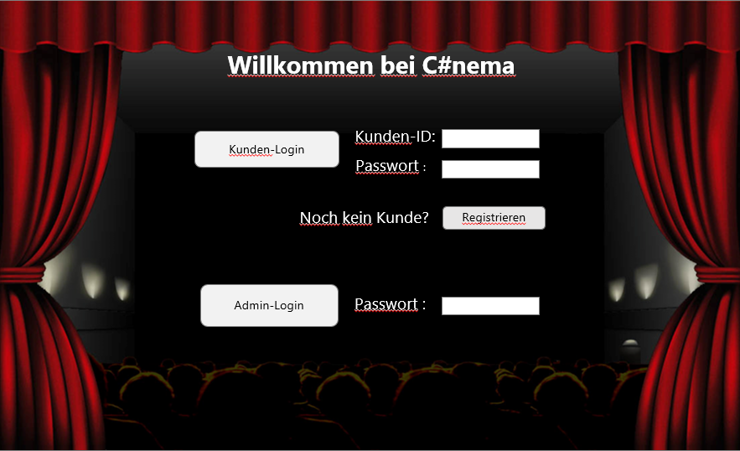
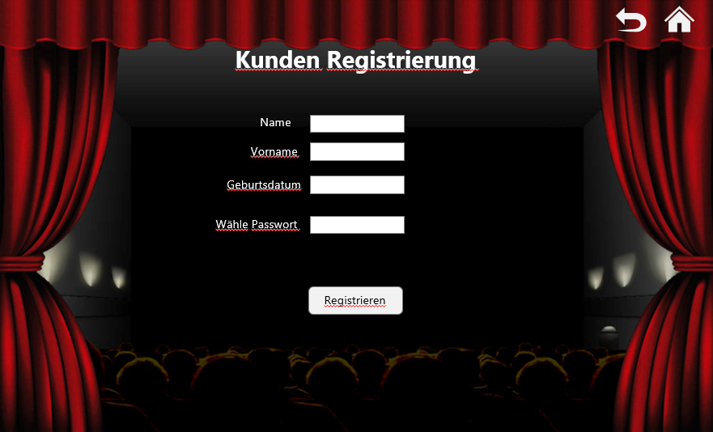
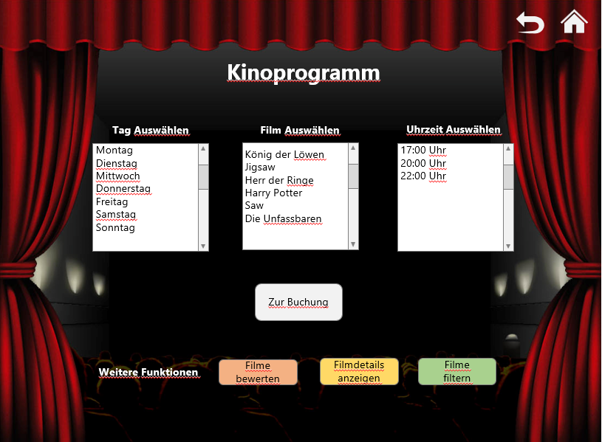
Variante A
Variante B
Zur GUI „Bestellung“

Slide 22
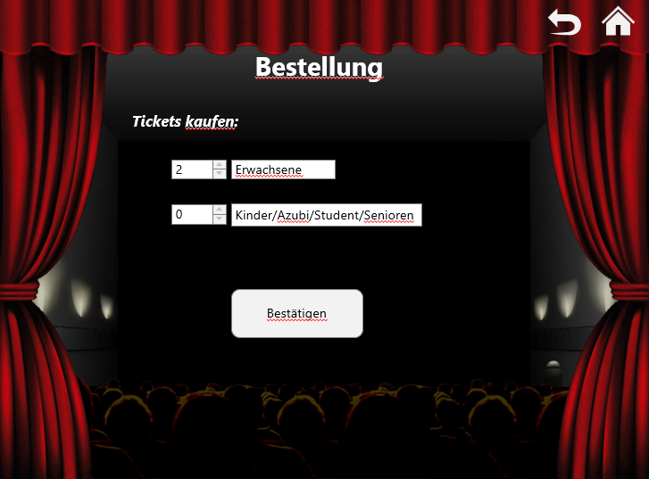
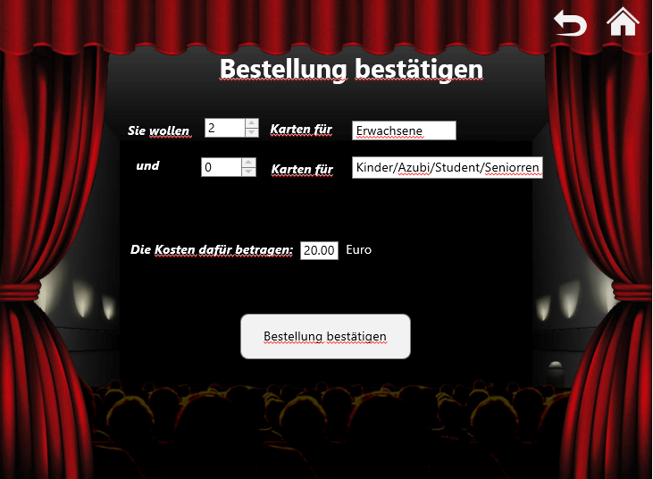
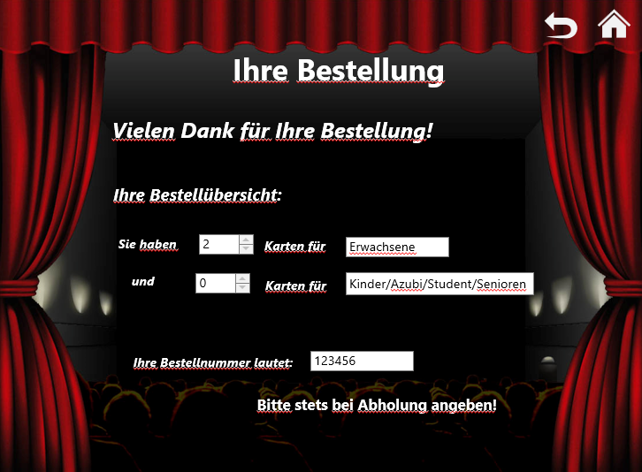

Slide 23
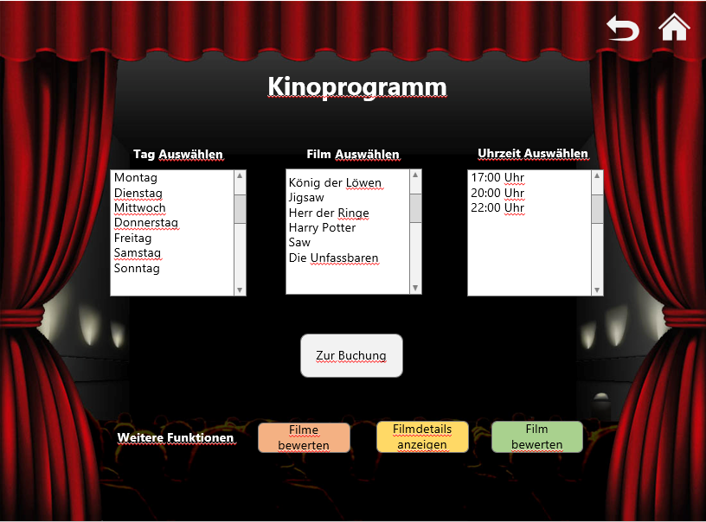
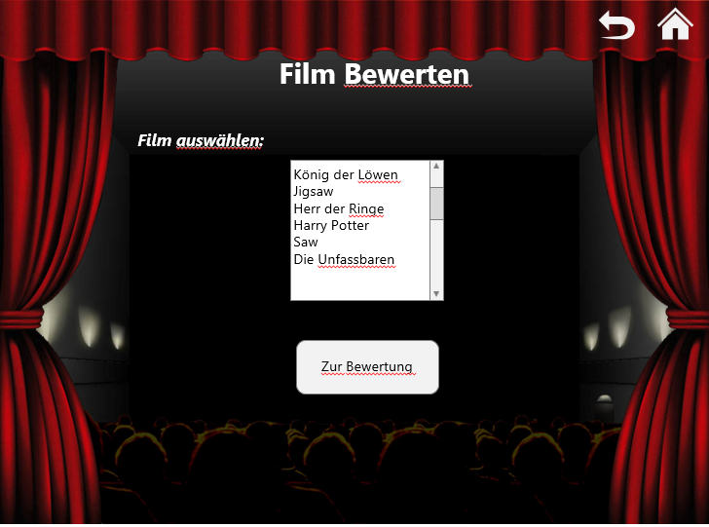
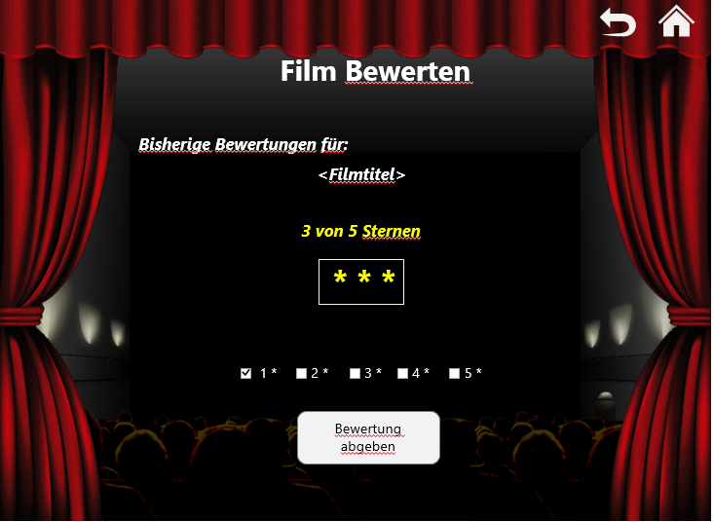
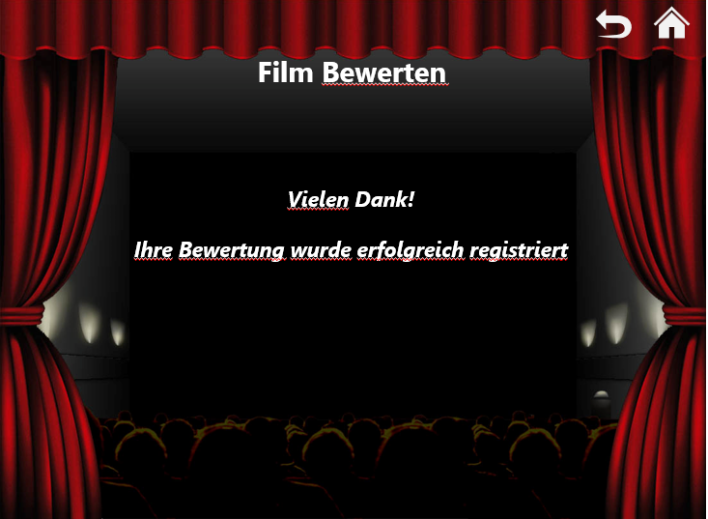

Slide 24
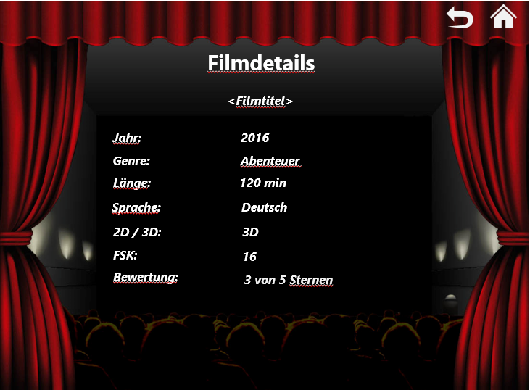

Slide 25
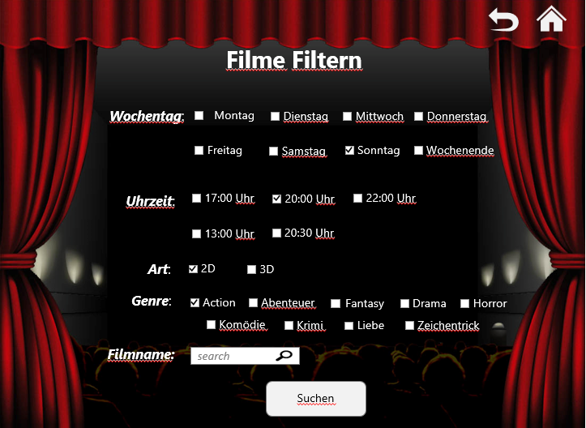
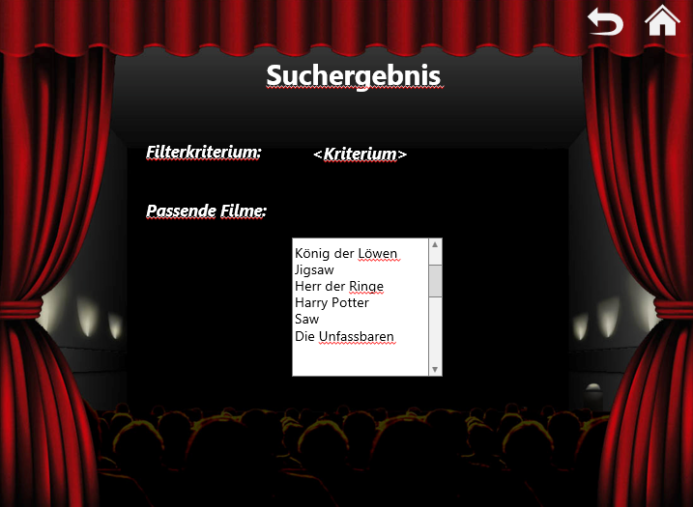

Slide 26
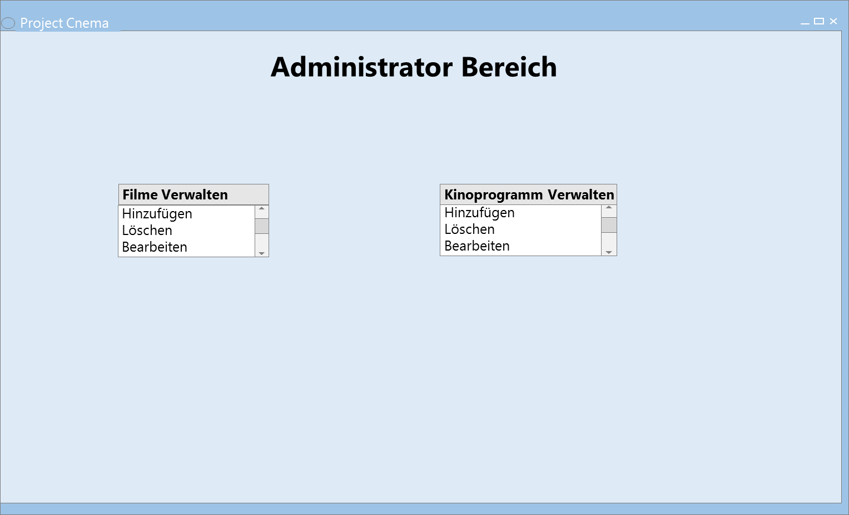
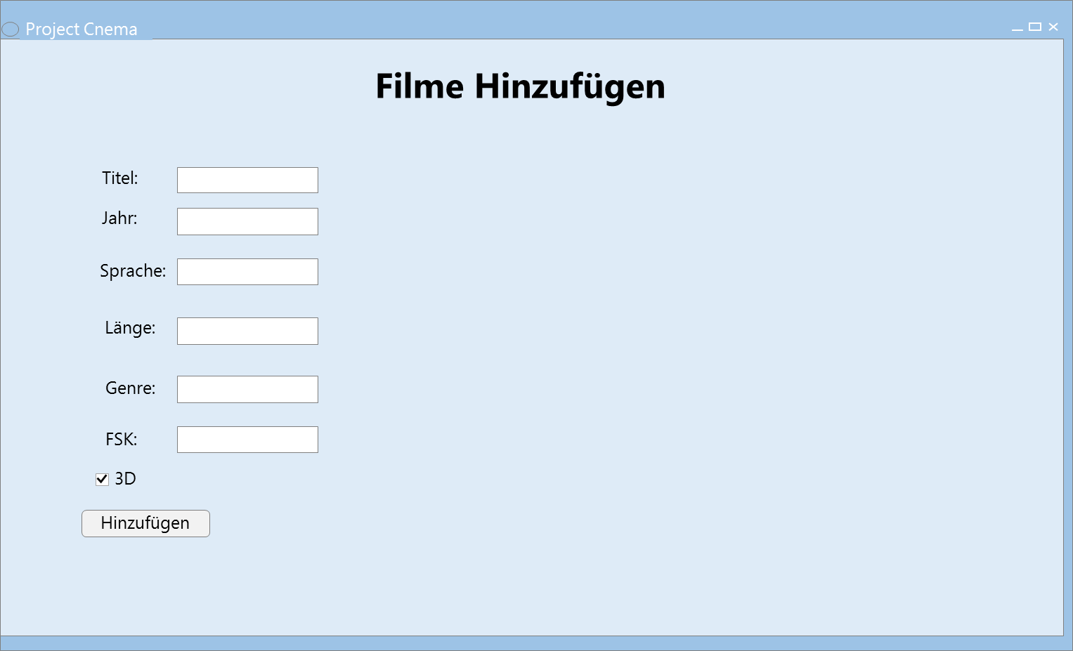
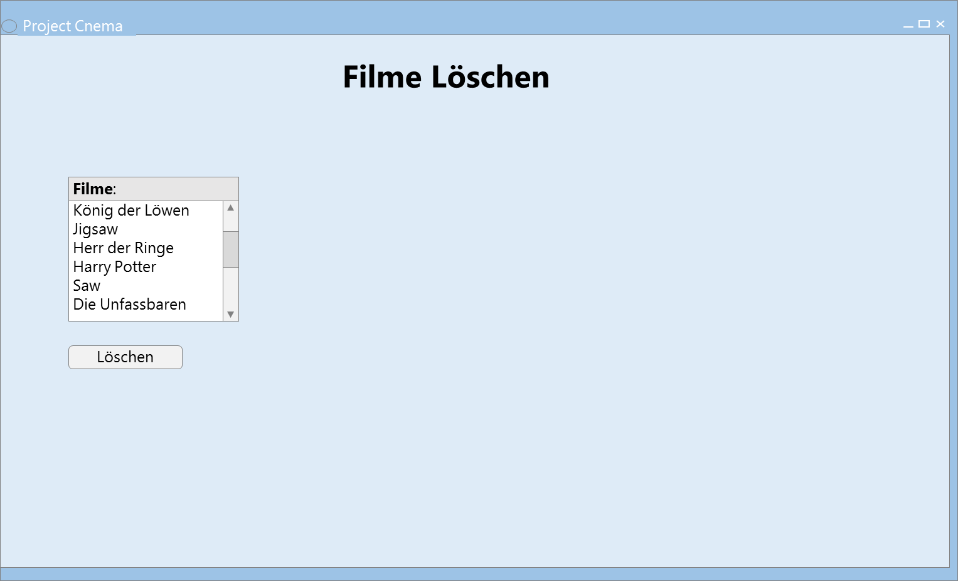

Slide 27
